Slide 1

Kiểm tra bài cũ
Nêu cách lấy thư và gửi báo cáo của chú Hai Long. Vì sao chú làm như vậy?
Nêu nội dung của bài ‘Hộp thư mật’.

Slide 2

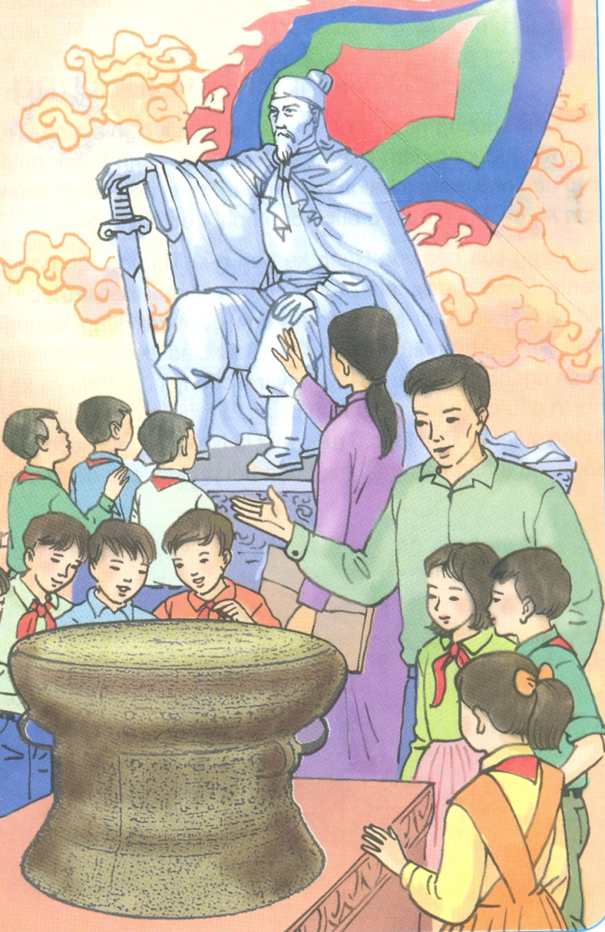
Nhớ Nguồn

Slide 3

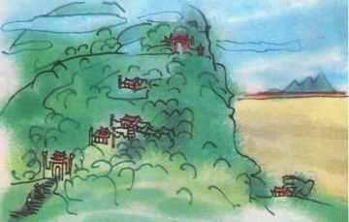

Slide 4

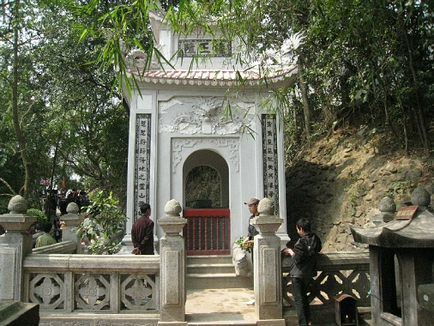
Lăng vua Hùng

Slide 5

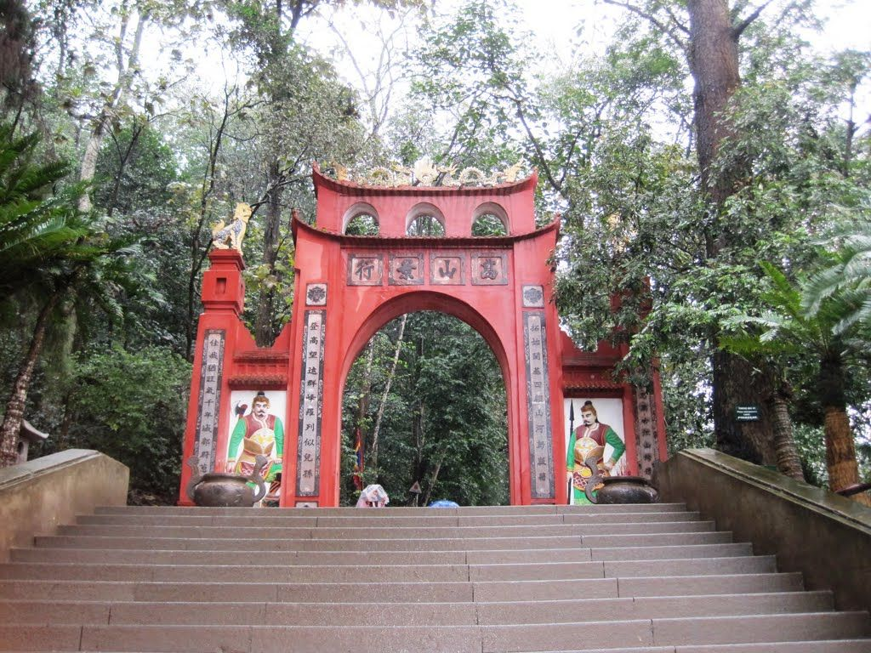
Cổng vào đền Hùng

Slide 6
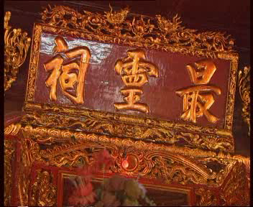

Slide 7
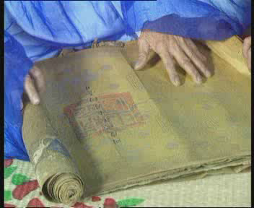
NGỌC PHẢ

Slide 8
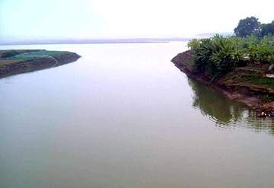
Ngã Ba Hạc

Slide 9

Phong Cảnh Đền Hùng
Bài văn đươc chia làm 3 đoạn:
Đoạn 1:Từ đầu ... Treo chính giữa
Đoạn 2:tiếp theo ... Xanh mát
Đoạn 3: còn lại

Slide 10

Phong Cảnh Đền Hùng
Luyện Đọc:
Dập dòn hoành phi
xoè hoa uy nghiêm

Slide 11

Luyện đọc: Trong đền, /dòng chữ vàng/ Nam quốc sơn hà/uy nghiêm đề/ ở bức hoành phi treo chính giữa.//
Dãy Tam Đảo như bức tường xanh /sừng sững chắn ngang bên trái /đỡ lấy mây trời cuồn cuộn.//

Slide 12
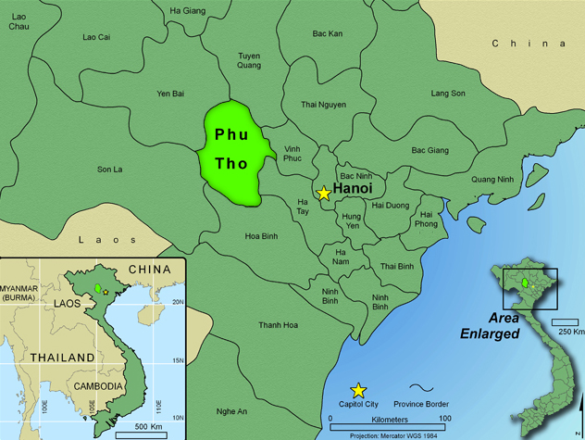

Slide 13
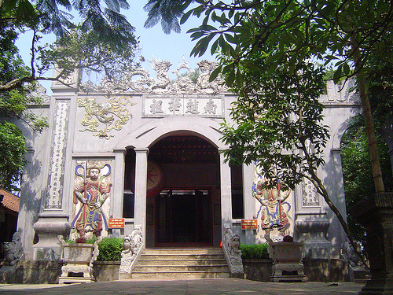

Slide 14
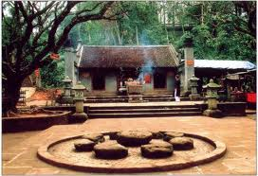

Slide 15
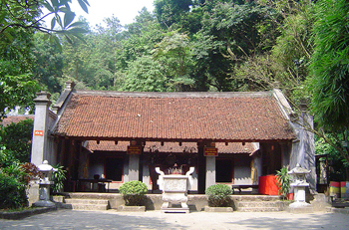

Slide 16
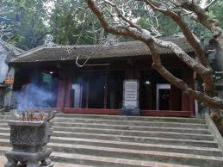
ĐỀN GIẾNG

Slide 17
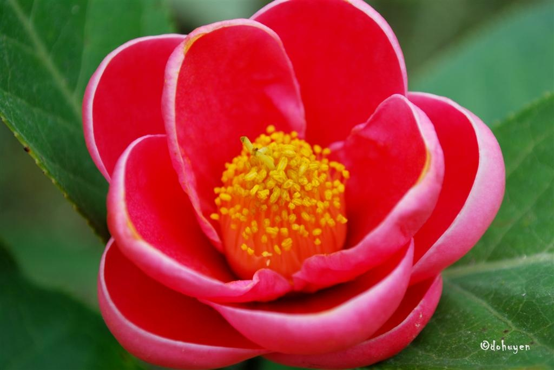
Hoa hải đường

Slide 18

Tìm Hiểu bài Bài văn tả cảnh gì?Ở nơi nào?
Hãy kể về những điều mà em biết về các vua Hùng.
Các vua Hùng là người đầu tiên lập nước Văn Lang đóng đô ở Phong Châu Vùng Phú Thọ.Cách đây khoảng 4000 năm

Slide 19
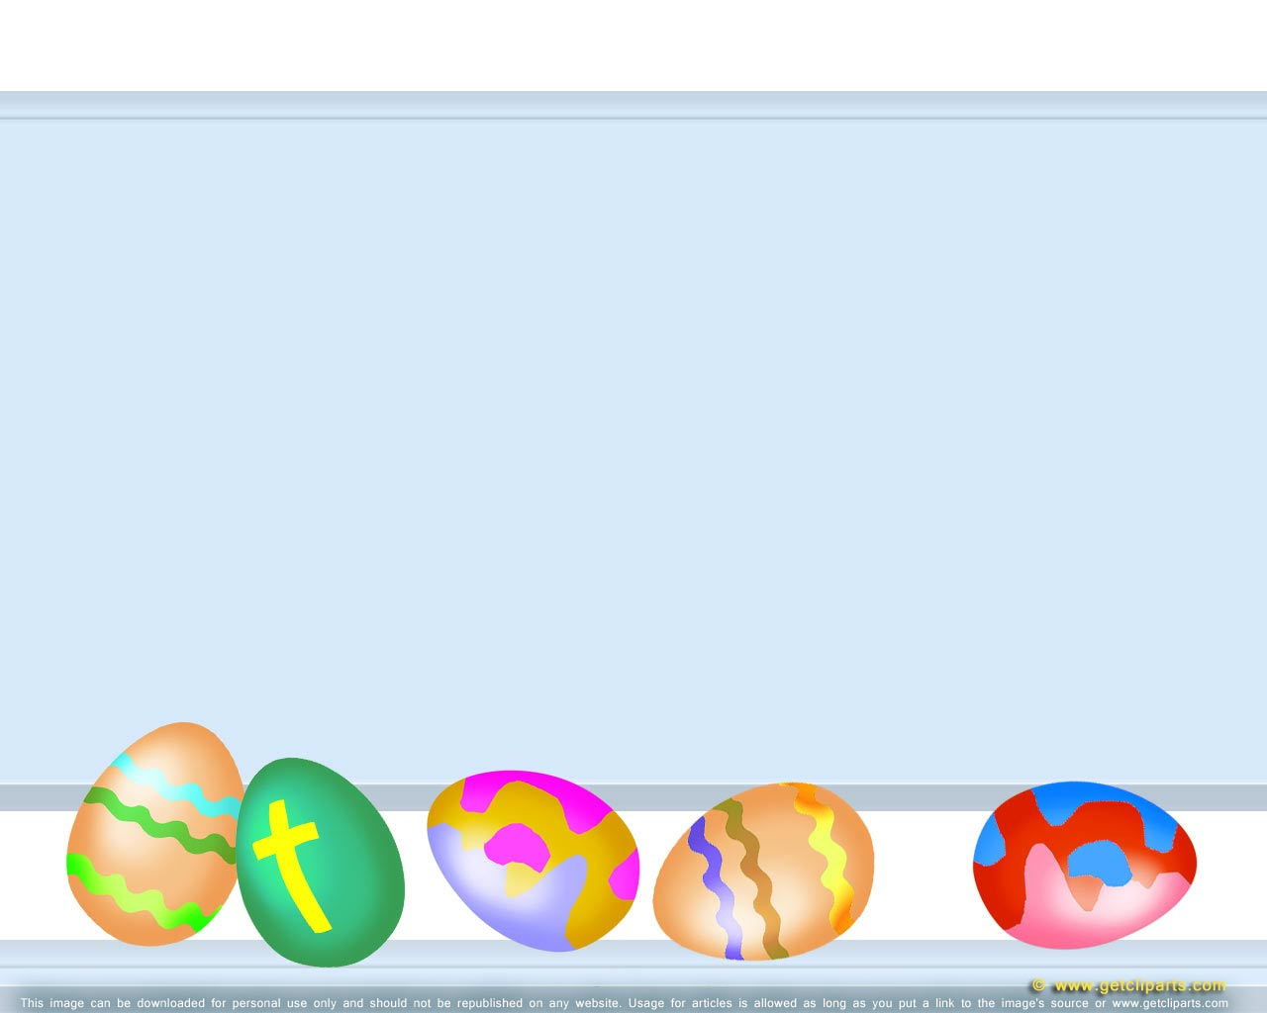
Tìm những từ ngữ miêu tả cảnh thiên nhiên nơi đền Hùng.
-Khóm hải đường đâm bông rực đỏ
-Những cánh bướm đây màu sắc bay dập dờn
-Bên phải là đỉnh Ba Vì vòi vọi
-Bên trái là dãy Tam Đảo xanh sừng sững
-Xa xa là núi Sóc Sơn
-Trước mặt là ngã Ba Hạc
-những cành hoa đại cổ thụ toả hương thơm,những gốc thông già
-Giêng Ngọc trong xanh
Cảnh thiên nhiên nơi đền Hùng thật tráng lệ và hùng vĩ.

Slide 20

TÌM HIỂU BÀI
Bài văn đã gợi cho em nhớ đến một số truyền thuyết về sự nghiệp dựng nước và giữ nước của dân tộc. Hãy kể tên các truyền thuyết đó.

Slide 21
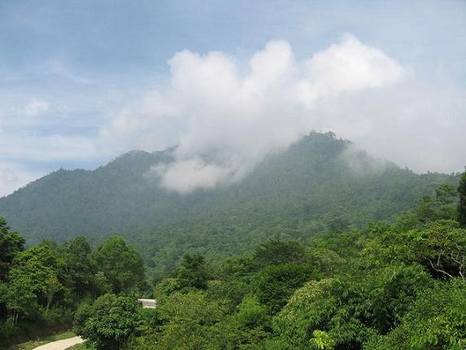
Cảnh núi non Ba Vì cao vòi vọi gợi nhớ truyền thuyết Sơn Tinh, Thuỷ Tinh

Slide 22
Ngã Ba Hạc gợi nhớ truyền thuyết Sơn Tinh – Thủy Tinh.

Slide 23
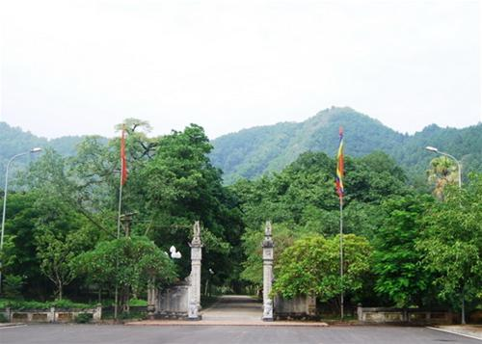
…Nơi in dấu chân ngựa sắt Phù Đổng gợi nhớ truyền thuyết Thánh Gióng.

Slide 24
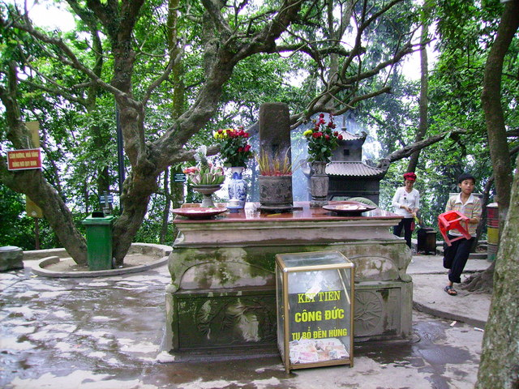
Cột đá thề - gợi nhớ truyền thuyết về An Dương Vương.

Slide 25
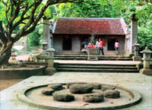
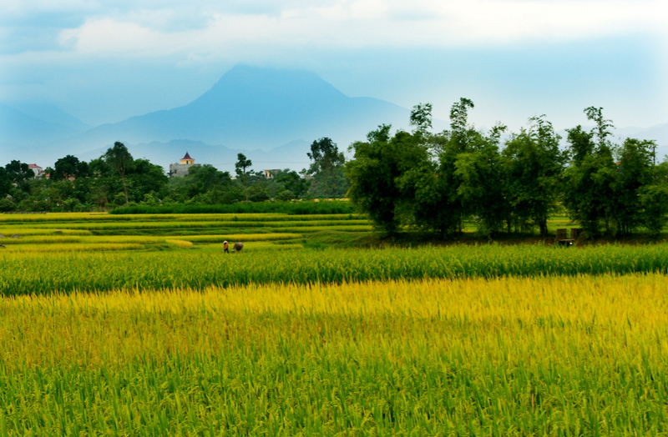
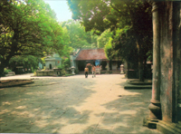
=> Mỗi ngọn núi, con suối, dòng sông, mái đền ở vùng đất Tổ đều gợi nhớ về những ngày xa xưa, về cội nguồn dân tộc

Slide 26
Em hiểu câu ca dao sau như thế nào?
‘Dù ai đi ngược về xuôi
Nhớ ngày giỗ Tổ mùng mười tháng ba’
Người dân Việt Nam thuỷ chung luôn nhớ về cuội nguồn của dân tộc.
Dù đi bất cứ đâu cũng không quên ngày giỗ Tổ (mùng mười tháng ba âm lịch),không quên được cuội nguồn.

Slide 27
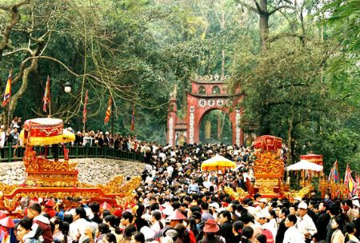
Theo truyền thuyết, vua Hùng Vương thứ 6 đã “hoá thân ” bên gốc cây kim giao trên đỉnh núi Nghĩa Lĩnh vào ngày 10 tháng 3 âm lịch ( năm 1632 trước Công Nguyên ). Từ đấy người Việt đã lấy ngày này làm ngày giỗ Tổ.

Slide 28

LUYỆN ĐỌC DIỄN CẢM
Lăng của các vua Hùng kề bên đền Thượng, ẩn trong rừng cây xanh xanh. Đứng ở đây, nhìn ra xa, phong cảnh thật là đẹp. Bên trái / là đỉnh Ba Vì vòi vọi, nơi Mị Nương - con gái vua Hùng Vương thứ 18 - theo Sơn Tinh về trấn giữ núi cao. Dãy Tam Đảo như bức tường xanh / sừng sững chắn ngang bên phải / đỡ lấy mây trời cuồn cuộn.

Slide 29

PHONG CẢNH ĐỀN HÙNG Đoàn Minh Tuấn
Nội dung bài: Ca ngợi vẻ đẹp tráng lệ của đền Hùng và vùng đất Tổ, đồng thời bày tỏ niềm thành kính thiêng liêng của mỗi con người đối với tổ tiên.

Slide 30
Tham quan Đền hùng
Thông tin | Trả lời
Đền Hùng nằm ở miền Trung | Đúng /Sai
Trong đền Hùng có những 4 ngôi đền | Đúng /Sai
Ngã Ba Hạc gợi nhớ đến truyền thuyết An Dương Vương | Đúng /Sai

